Slide 1
Способи енергозберігання

Slide 2


Енергоконсервація (або більш прийняте в Україні поняття -Енергозбереження) - це зменшення споживання енергії за рахунок використання меншої кількості енергетичних послуг.

Slide 3

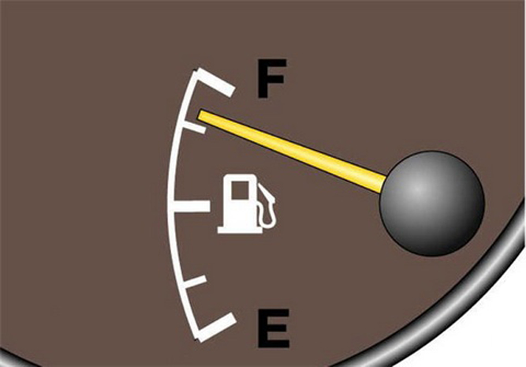
Енергозбереження відрізняється від енергоефективності, яке стосується використання меншої кількості енергії в тій самій послузі. Наприклад, менше користуватись авто — енергозбереження, а пересісти на авто з меншою витратою палива — енергоефективність. Але і енергозбереження, і енергоефективність є техніками зменшення використання енергії.

Slide 4


В даний час енергозбереження - одне з пріоритетних завдань. Це пов'язано з дефіцитом основних енергоресурсів, зростаючою вартістю їх видобутку, а також з глобальними екологічними проблемами.

Slide 5
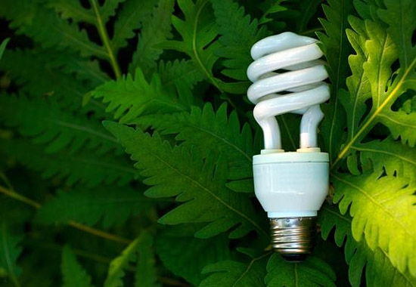
Якщо ви - звичайний домовласник, то вам напевно відомо, що таке рахунки за електроенергію і якими темпами зростає останнім часом ціна на електрику. Та навіть якщо ви поки не готові переходити на екстремально нові технології, такі як сонячні панелі на даху, ви можете вжити рішучих заходів щодо економії електроенергії, яку споживаєте. Витрати на електрику в домогосподарстві можуть бути значно знижені, якщо дотримуватись декількох правил і трохи оновити технологічну базу.

Slide 6
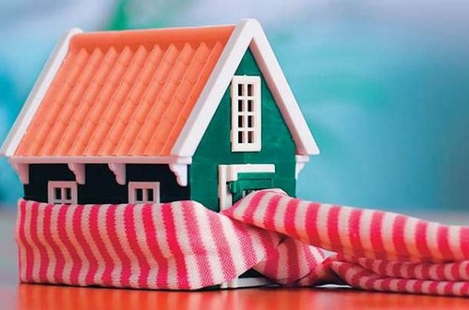
1. Проведіть тепловий аудит
Професійний технік зможе гарантувати вам те, що ваш котел, піч або система кондиціювання та вентиляції функціонує з максимальною ефективністю. Будьте готові понести деякі витрати на тепловий аудит вашого будинку, але повірте, вони окупляться. Справа в тому, що майже половина електроенергії, яка використовується в домогосподарстві, йде на опалення та охолодження приміщення, тому ефективність функціонування цих систем набуває принципової важливості.

Slide 7
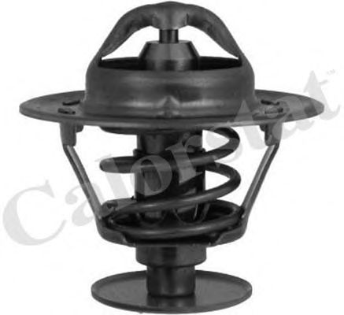
2. Встановіть термостат
Установка термостата допоможе регулювати температуру в приміщенні, коли ви не вдома. Це істотно підвищує ефективність опалювальних систем. Якщо будучи поза домом, ви запрограмуєте термостат на температуру 10-15 градусів, то зможете економити близько 10% електроенергії щорічно.

Slide 8
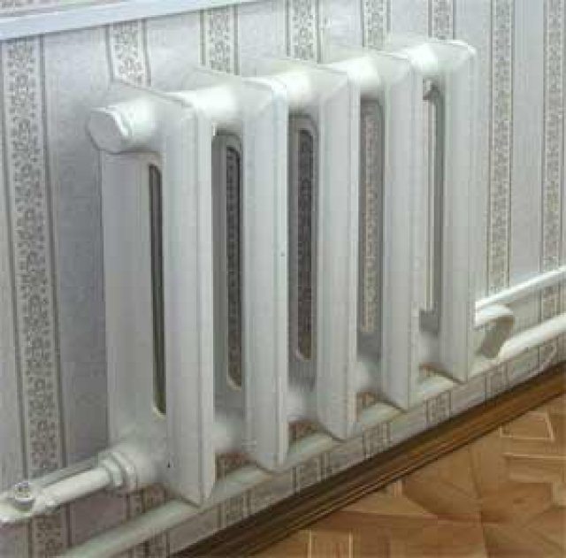
3. Труби: спаювання та ізоляція
Погана ізоляція або недостатнє ущільнення труб може привести до істотних втрат тепла під час опалювального сезону. Переконайтесь, що ваші труби позбавлені таких проблем або ж при виявленні вад усуньте їх. За статистикою це забезпечує економію електроенергії 20% щорічно. Крім того, слід регулярно міняти повітряні фільтри в системах вентиляції та кондиціювання, оскільки якщо фільтри закупорені, то система працює з більшим навантаженням, ніж слід.

Slide 9
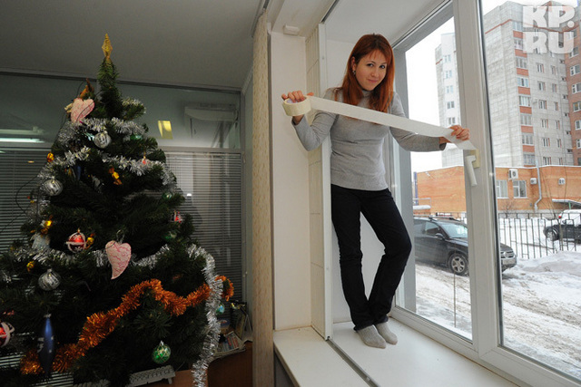

4. Шпаклівка у віконних і дверних отворах
Така дрібниця, як щілина може призвести не лише до протягів, які загрожують застудою, але й до тепловтрат. Пам'ятаєте, як ми в школі заклеювали вікна? Тут працює той же принцип, тільки зараз на ринку доступні більш ефективні матеріали для цих цілей. Шпаклівка щілин - досить недорогий енергозберігаючий захід, але вона дійсно працює.

Slide 10
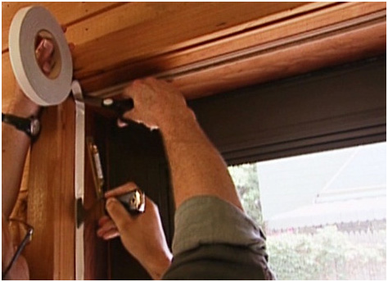
5. Віконні і дверні ущільнювачі
Такі ущільнювачі служать тим же цілям, що і шпаклівка, але вони більш ефективні. Незважаючи на те, що їх ціна трохи вища, віконні ущільнювачі складаються зі спеціальних матеріалів, які забезпечують максимальну теплоізоляцію вікон і дверних прорізів.

Slide 11


6. Замініть старі електроприлади
Багато хто скаже - ну нічого собі, скільки ж потрібно коштів! Але справа в тому, що старі прилади - це енергетичні троглодити. Старі холодильники, сушарки для одягу або обігрівачі мало того, що самі по собі дуже неекономні, вони також провокують значні втрати енергії. Замініть старі, неефективні моделі побутової техніки на ті, які схвалені стандартами енергозбереження, такими як Energy Star. За даними комісії Energy Star, сушарка для одягу старої моделі, замінена на нову, допоможе заощадити близько 130 доларів на рік.

Slide 12
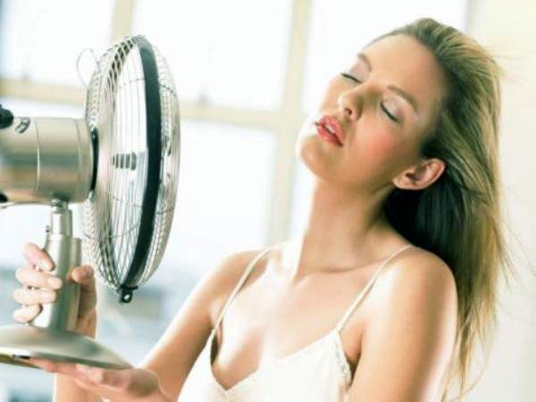
7. Уникайте використання техніки в спеку
Якщо в жаркий літній день у вашому будинку працює духовка, праска, сушарка для білизни і посудомийна машина одночасно, знайте, що ці прилади виділяють величезну кількість тепла. Це змушує ваш кондиціонер працювати на граничній потужності, що веде до додаткових і досить значних витрат енергії. Дочекайтеся більш прохолодної пори доби, щоб використовувати ці прилади. Крім того, в літній час сушарку для білизни можна замінити простим сушінням на відкритому повітрі. Такий захід дозволить заощадити близько 200 доларів на рік.

Slide 13

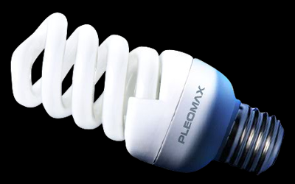
8. Замініть лампи розжарювання енергозберігаючими лампами
Компактні люмінесцентні лампи використовують на 75 відсотків менше електроенергії, ніж звичайні лампи розжарювання. Тому кожна енергозберігаюча лампа заощадить 35 доларів вашого бюджету.

Slide 14
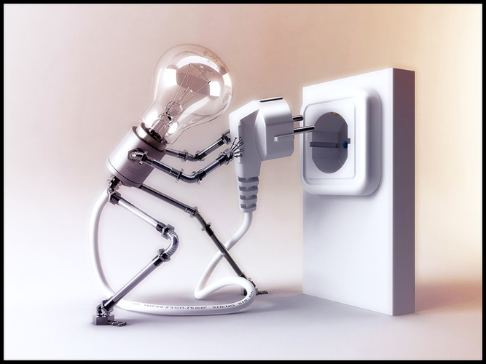
9. Вимикайте техніку від мережі
Навіть якщо прилад не активний, але ввімкнений в мережу, він все одно використовує електроенергію. Дивно, але на безцільне живлення електроприладів в режимі «очікування» припадає 5-10 відсотків від загального енергоспоживання в будинку. Використовуйте спеціальний подовжувач з вимикачем. Це дозволить вам без зусиль відключити від мережі відразу декілька приладів.

Slide 15
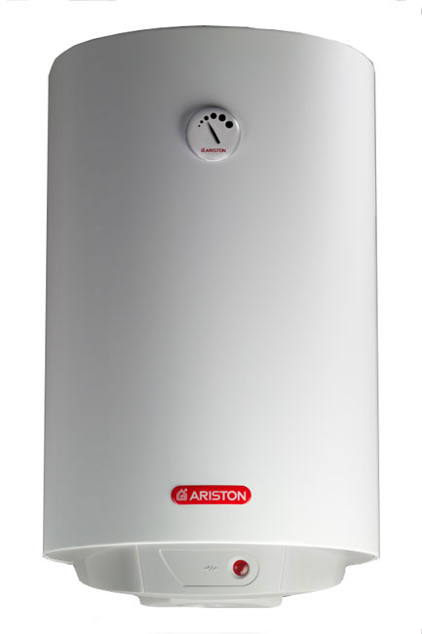
10. Проведіть реконструкцію водонагрівача
Встановіть водонагрівач на 48 градусів за Цельсієм і оберніть його ізоляційною ковдрою. Зниження температури та ізоляція водонагрівача може дати до 15 відсотків економії енергії на рік. Перевірте також водонагрівач на предмет витоків.

